Slide 1
Oberflächen-struktur GMS
Lernatelier
Lerntagebuch
Lernlandschaft
LEARNSCAPE
15.16.2018 va/hk

Slide 2
Artefakte der Lernlandschaft
Oberflächenstruktur
Lernatelier
Lerntagebuch
Lernlandschaft
LEARNSCAPE

Slide 3
LERNATELIER PS
Die Stufenteams tragen Verantwortung dafür, dass in ihren Ateliers folgende Artefakte vorhanden und funktionsfähig sind:
Ablagekörbe mit Materialien für die Lernplanarbeit
Ablagekorb in orange und Ordner in orange mit Lehrerexemplaren aller Bücher, Lösungshandbüchern, Klassenbuch, aktuellen Lernplänen mit Didaktischen Kommentaren, ILZ- Listen, PZ- Übersichten, Listen VKL, Inklusion, Förder
Verwarnungssystem
Wer-ist-Wo-Wand (RPZ, VKL, LRS, DYS, Geigenunterricht)
Übersichtsplan „Ich brauche Hilfe/Ich kann helfen“
Fit-Button-Aushang
RPZ-Plan
Dienste-Liste (Tafel, Austeildienst, Ordnungsdienst, Technik)
Raum-Regeln/Klassenregeln
Stundentafel
Lehrerexemplar zu Lehrwerken und Lösungshandbücher
Ordentliche Didaktische Werkstatt mit Inventarliste (Kontrolle jährlich)
Uhr
Eine weitgehende Vereinheitlichung der Artefakte wird angestrebt.

Slide 4
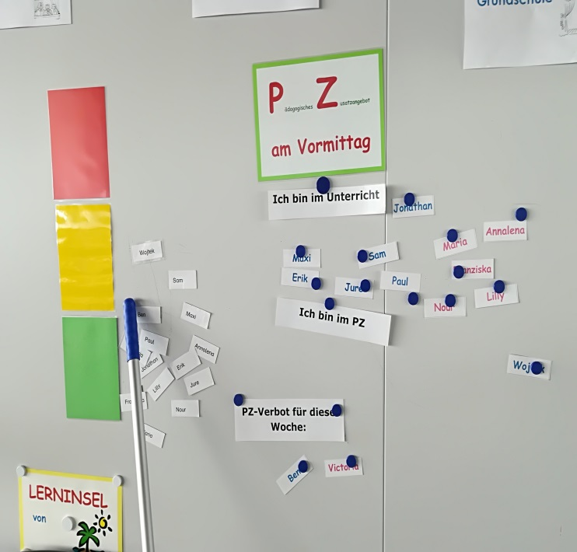
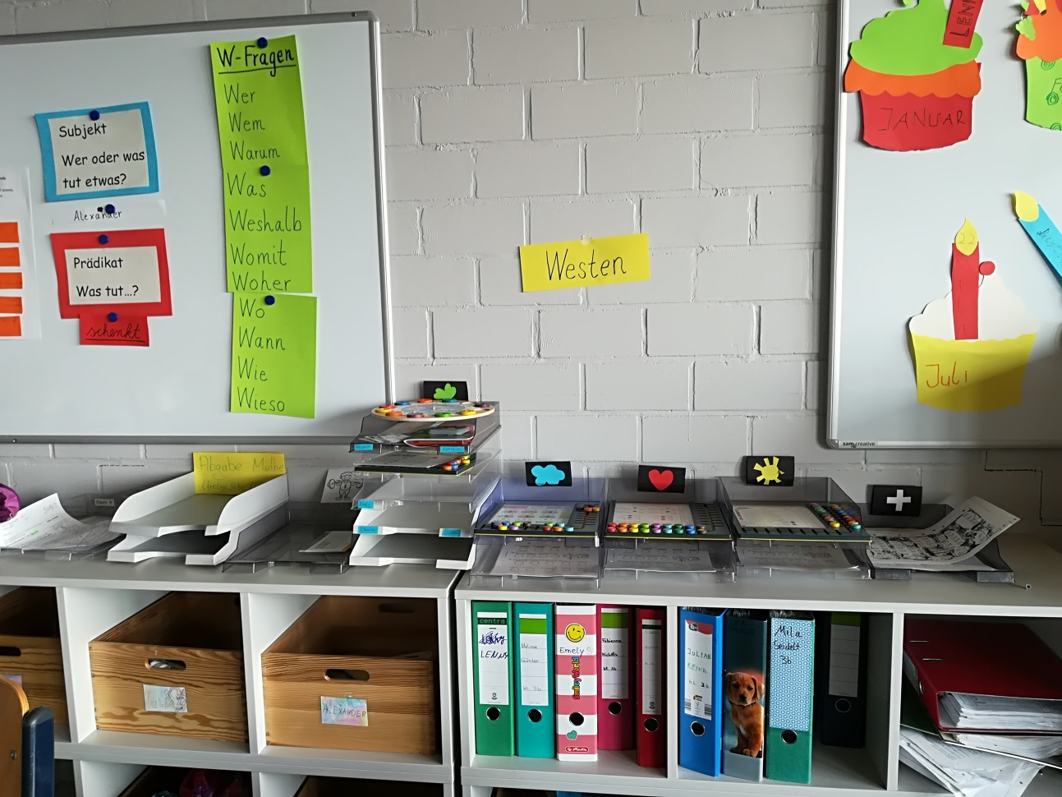
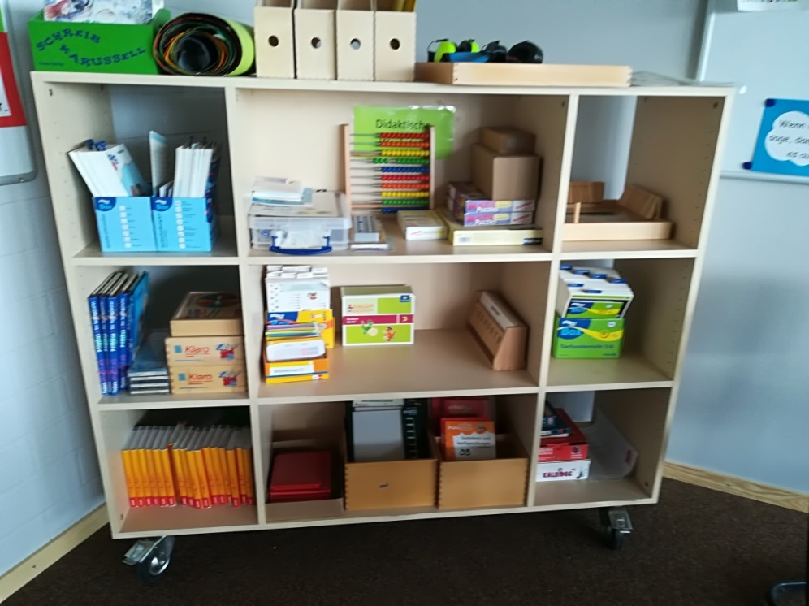
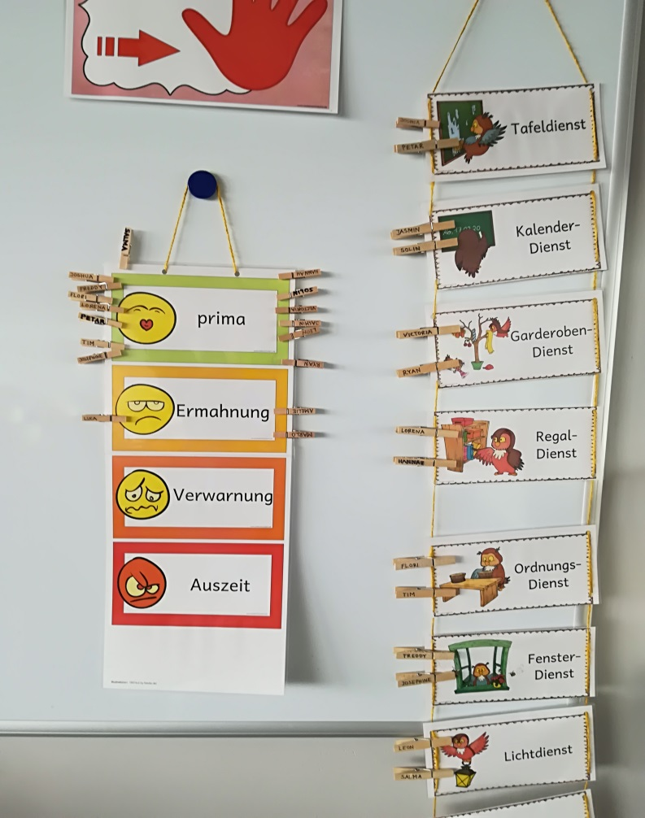

Slide 5
LERNATELIER SEK
Die Stufenteams tragen Verantwortung dafür, dass in ihre Ateliers folgende Artefakte vorhanden und funktionsfähig sind:
Aushangraster mit Schülerbildern
ausgehängte Lernjoblisten für jede LFS, die aktuell in der Lerngruppe bearbeitet wird
Lernbegleiter-Ampel
Wer-ist-Wo-Wand
Fit-Button-Aushang
Aushang „Essen bestellt?“
Aushang „Achtung-Stop-Hilfe-Planung“
RPZ-Plan
Dienste-Liste (Tafel, Austeildienst, Ordnungsdienst, Technik)
Raum-Regeln/Klassenregeln
Stundentafel
Stufenbezogene Aushänge
Gruppenlisten f. Bausteinprojekte
Uhr
D/M/E- Schuber
Ordner rot/schwarz und Lösungsordner
Rücklaufschuber
Büromaterialien
Eine weitgehende Vereinheitlichung der Artefakte wird angestrebt.

Slide 6
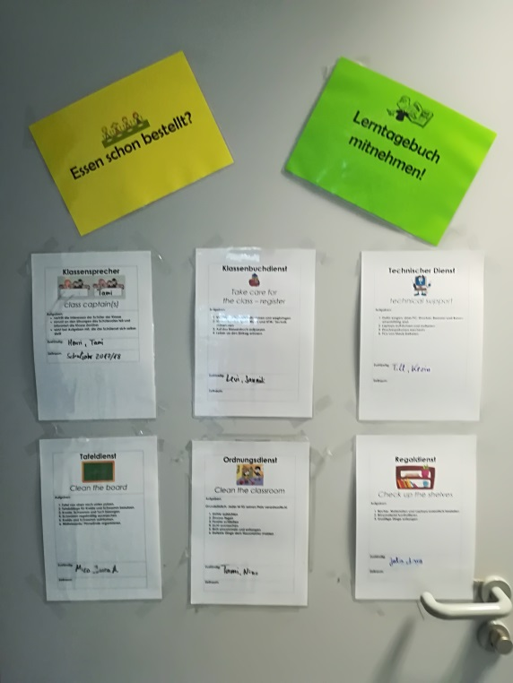
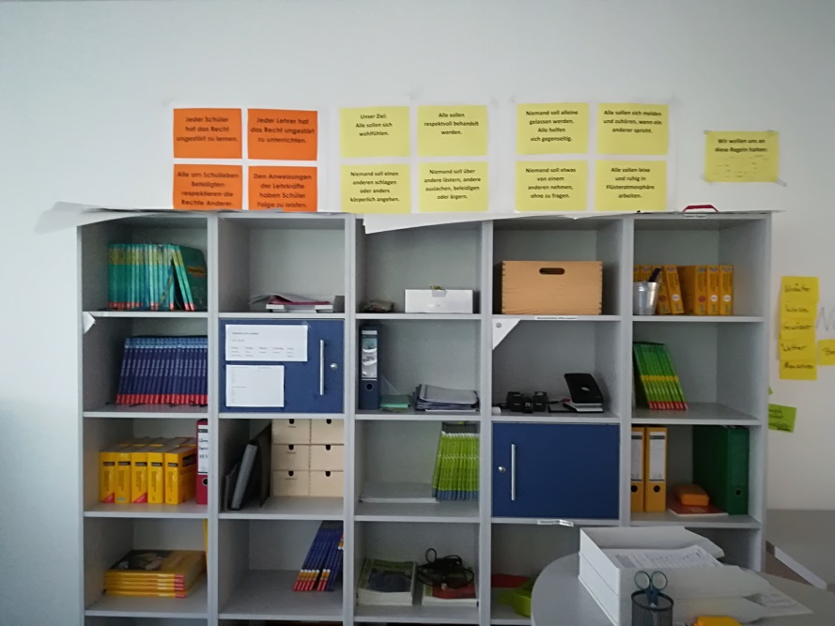
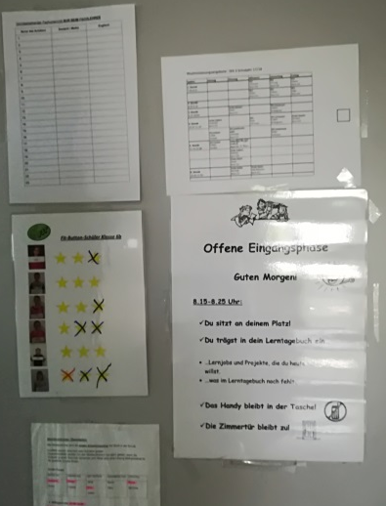
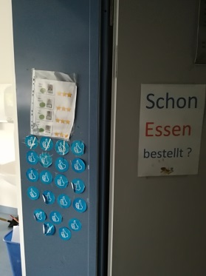
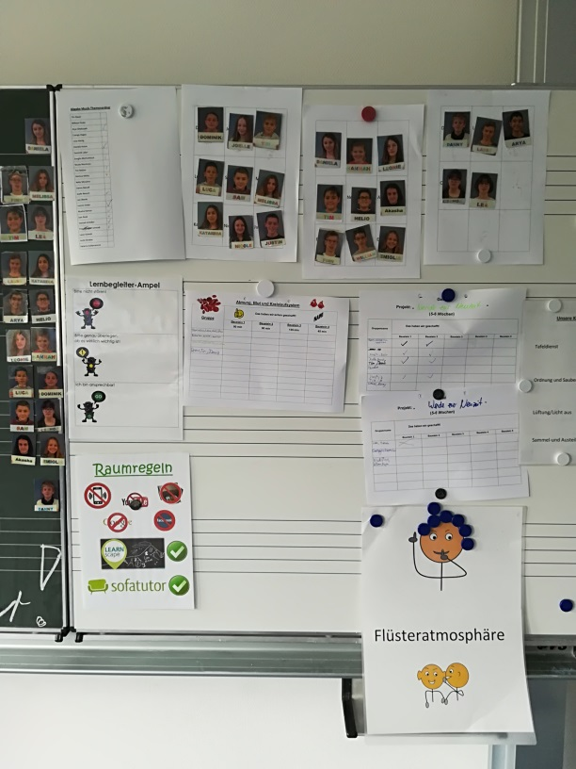
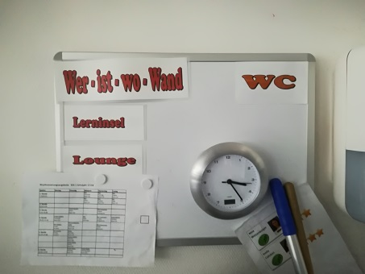

Slide 7
LERNTAGEBUCH PS
Jeder Schüler verfügt über ein Lerntagebuch
Es dient vorrangig dem Schüler zur Dokumentation seiner Arbeitsprozesse (RPZ, RILZ müssen eingetragen sein)
Außerdem dient es Schülern, Eltern, Lernbegleitern und Lerngruppenleitern als Grundlage für ihre individuell auf den Schüler bezogene Kommunikation
Die Schüler und reflektieren freitags gemeinsam mit den Lerngruppenleitern das allgemeine Verhalten sowie Arbeitsverhalten
Das Vorhandensein der Elternunterschriften wird von den Lerngruppenleitern regelmäßig geprüft
Der Nutzen des Lerntagebuchs in der aktuell vorliegenden Form wird in regelmäßigen Abständen evaluiert.

Slide 9
LERNTAGEBUCH SEK
Jeder Schüler verfügt über ein Lerntagebuch
Es dient vorrangig dem Schüler zur Planung, Steuerung und Dokumentation seiner Arbeitsprozesse (RPZ, Fö, VKL, Coaching bzw. Abwesenheit muss eingetragen sein, Fach-Raster D/M/E müssen enthalten sein und gepflegt werden)
Außerdem dient es Schülern, Eltern, Lernbegleitern, Lerngruppenleitern und Coaches als Grundlage für ihre individuell auf den Schüler bezogene Kommunikation
Die kontinuierliche und zunehmend selbstständige Führung eines aussagekräftigen Lerntagebuches ist ein Ziel, das von allen Beteiligten angestrebt wird
Die Schüler reflektieren freitags in der Planungsrunde die vergangene Woche und planen zunehmend selbstständig ihre Aufgaben für die Folgewoche.
Der Lerngruppenleiter reflektiert gemeinsam mit dem Schülern die vergangene Arbeitswoche und bestätigt die sachgerechte Planung für die Folgewoche mit seiner Unterschrift.
Über bemerkenswerte Entwicklungen gibt der Lerngruppenleiter dem jeweiligen Coach oder Lernbegleiter Feedback.
Alle Vereinbarungen, die mit Schülern getroffen werden, werden durch die Schüler im Lerntagebuch dokumentiert.
Das Vorhandensein der Elternunterschriften wird von den Lerngruppenleitern regelmäßig geprüft.
Eltern werden bei einer Informationsveranstaltung in die Handhabung des Lerntagebuchs eingewiesen.
Der Nutzen des Lerntagebuchs in der aktuell vorliegenden Form wird in regelmäßigen Abständen evaluiert.

Slide 10
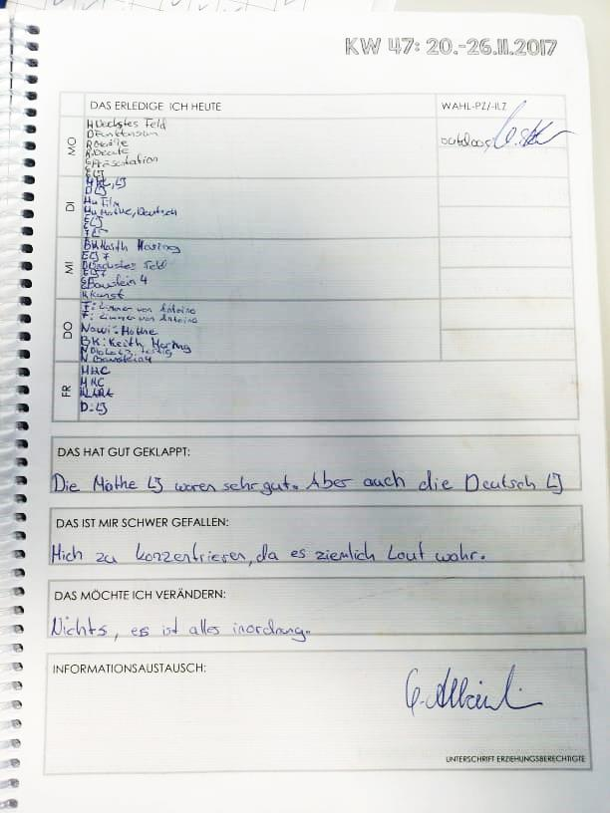
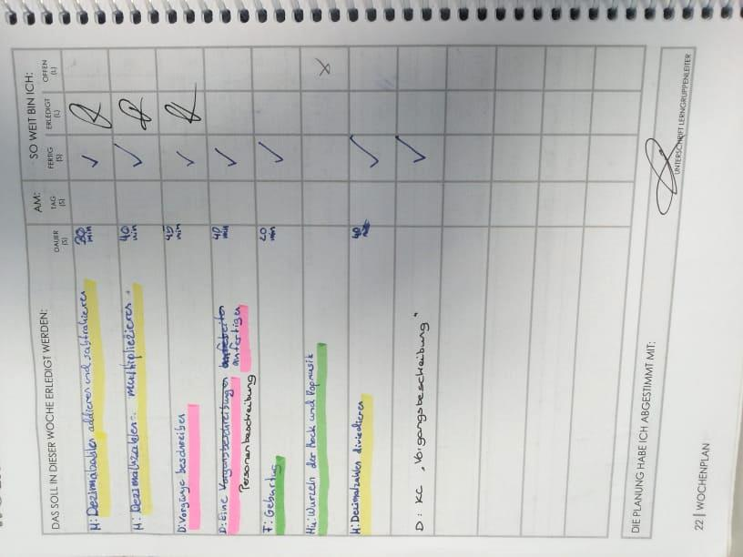

Slide 11
LERNPLAN PS
Lernpläne
Lernpläne gibt es nur in Deutsch und Mathe, sie enthalten:
Grundstein (muss von allen Schülern bearbeitet werden)
Niveaustufe (Wolke/ Einsteiger, Herz /Aufsteiger, Sonne /Profi, Kleeblatt/Inklusionsniveau)
Zusatz (individuelle Zusatzaufgaben)
Nach Bearbeitung des Grundsteins wählt der Schüler selbst eine Niveaustufe, die Lehrer greifen dabei steuernd ein.
Jeder Lernplan enthält einen didaktischen Kommentar.
Lernpläne enthalten konkrete Arbeitsanweisungen – falls Aufgabenstellungen eingeschränkt oder verdeutlicht werden.
Lernpläne sind für fünf Tage (oder ein Vielfaches) konzipiert
Wurde der Lernplan fertig bearbeitet, trägt der Fachlehrer ein Datum ein und die Eltern unterschreiben.

Slide 12
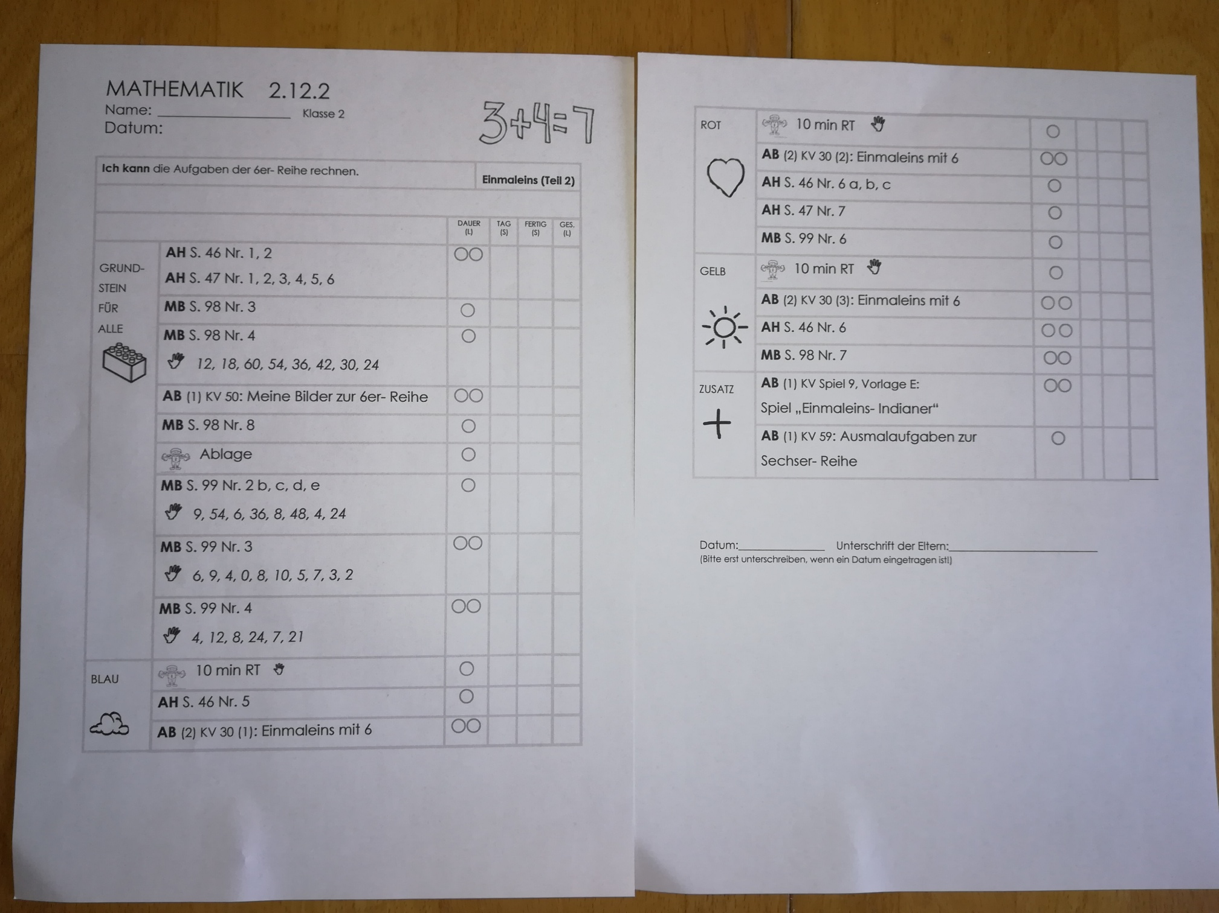

Slide 13
LERNLANDSCHAFT SEK
Die niveaudifferenzierten Materialwelten, die den Schülern in den einzelnen Fächern begegnen, bezeichnen wir als Lernlandschaften (Kompetenzraster/Lernjobs/Lernpläne/Bausteinprojekte/Fördermaterialien/Materialien zur Selbstkontrolle für Regelschüler, Inklusions- und, VKL-Kinder)
Alle Lernlandschaften sind in LearnScape hinterlegt.
Lernjobs werden von den Schülern in der Selbstkontrolle und im Anschluss daran von den Lernbegleitern geprüft
Kompetenzchecks werden von Schülern angemeldet und von Lernbegleitern durchgeführt. Die

Slide 14
LEARNSCAPE PS
Lernpläne und dazu gehörige Materialien werden digital auf Learnscape gespeichert
Lernpläne sind allgemein konzipiert und können von Lernbegleitern aktuell angepasst werden (Ausflug, Feiertage..)
Parallelklassen arbeiten nach Möglichkeit mit gleichen Lernplänen, bei Erkrankung einer Lehrkraft sorgen Parallelkollegen für entsprechenden Ersatz.

Slide 15
LEARNSCAPE SEK
Die Verantwortung für Kompetenzraster und Lernwegelisten liegt bei den POs (Arbeitsaufträge hierzu können ins Fachteam delegiert werden)
Learnscape bildet möglichst aktuell den tatsächlichen Arbeitsfortschritt des Kindes ab
Lernchecks sind (wenn nötig) kommentiert
Kompetenzchecks sind grundsätzlich kommentiert
Nach erfolgreich absolvierten Kompetenzchecks wird ein Protokoll ausgedruckt, das von den EZB unterzeichnet werden muss. Der Lernbegleiter überwacht den Rücklauf und die Ablage.
Schriftliche Kompetenzchecks sind in der Schule für EZB einsehbar. Sie werden nicht herausgegeben.
Lernentwicklungsberichte werden von den Lerngruppenleitern erzeugt zu einem definierten Zeitpunkt erzeugt. Die Lernbegleiter kontrollieren und korrigieren die Texte, bevor die Lerngruppenleiter die Lernentwicklungsberichte drucken.
Eltern werden in einer Informationsveranstaltung in die Handhabung von Learnscape eingewiesen

